Slide 1


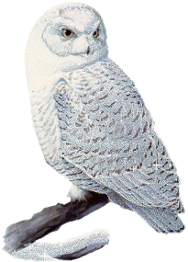
Участники акции:
дети (4 – 5лет) средней группы, родители.
Муниципальное казенное дошкольное образовательное учреждение «Подгоренский детский сад №2»
Подгоренского муниципального района
Воронежской области
Адрес:
396560 Воронежская область, Подгоренский район,
пгт. Подгоренский, ул. Калинина д.28
Контакты: 8(47394)55- 8-55; 89507682007
Руководитель акции:
Воспитатель: Романько Елена Николаевна
Акция «Покормите птиц!»

Slide 2
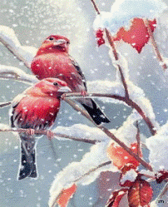
Цель акции:
экологическое образование и воспитание населения
Задачи акции:
-организация подкормки зимующих птиц Центрально-черноземного региона;
-углубление знаний детей и взрослых о Воронежском заповеднике, формирование положительного отношения к ООПТ;
-развитие гуманного отношения к птицам, мотивации и интереса к их охране;
-введение в экологическую этику и эстетику;
-формирование позитивных форм досуга, развитие коммуникабельности детей.

Slide 3
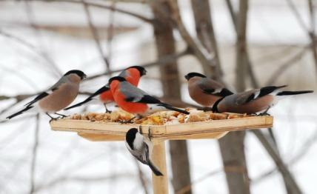
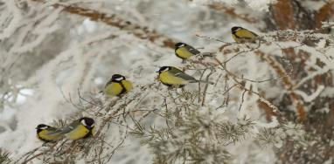
Как построить кормушку?
Посроить простейшую кормушку можно из любого подручного материала. В дело можно пустить и пустые пластиковые бутылки или коробки, пакеты из под сока или молока, а если немного пофантазировать, то можно сделать превосходную кормушку.
Но важно помнить основные правила:
У кормушки обязательно должна быть крыша, иначе корм может быть засыпан снегом или залит дождем.
Отверстие в кормушке должно быть настолько широким, чтобы птица могла спокойно проникнуть внутрь кормушки и покинуть ее.

Slide 4
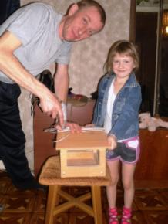
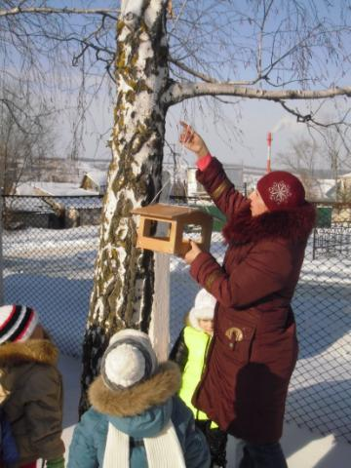
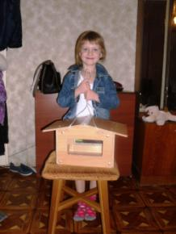
Птицам должны помогать люди!
Жалейте птиц,
Они не оскорбятся жалостью.
Поймите птиц, пожалуйста!
Как жить зимой без червяка и мошки?!
Бросайте птицам крошки.
Помочь певцам
Покуда вьюги не растаяли!
Ведь песни гибнуть стаями.

Slide 5
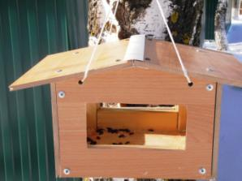
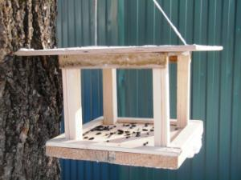
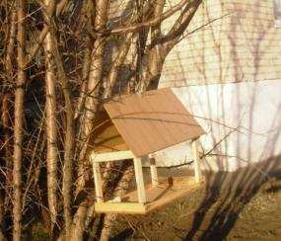
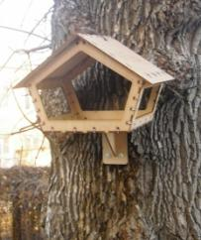
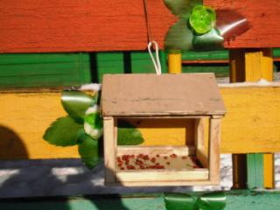
Вот такие у нас получились кормушки!
С помощью родителей смастерили и повесили 6 кормушек.
Прилетайте в гости , птицы!
По небу весело скользя.
Летят пернатые друзья
И поют чирикая:
«Спасибо, вам великое!»

Slide 6
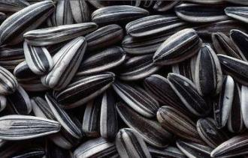
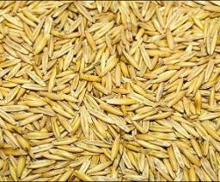
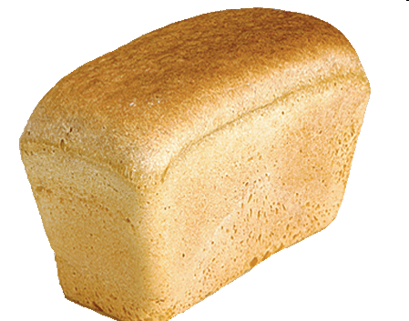
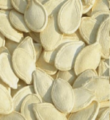
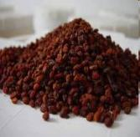

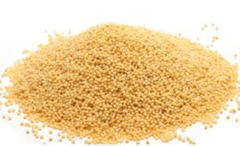
Подкормка птиц.
Традиционный корм для птиц в зимнее время – овес, семена подсолнечника и тыквы, крошки пшеничного хлеба, пшено, сушеные ягоды и фрукты, несоленое сало. А вот ржаной хлеб, кожуру бананов и цитрусовых птицам лучше не давать – это опасно для их здоровья.

Slide 7
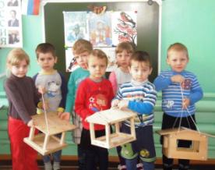
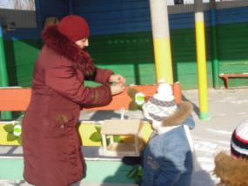
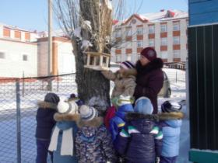
Образовательная область «Социально- коммуникативное развитие »
Изготовление кормушек в совместной с родителями
и педагогами деятельности
Размещение кормушек на участке детского сада
Подкармливание птиц
Мы кормушки смастерили
Мы столовую открыли.
Воробей, синица-
Прилетели на обед.

Slide 8
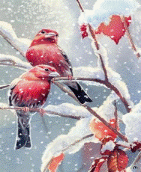
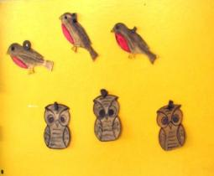
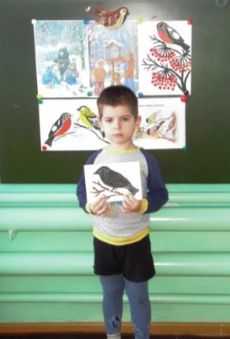

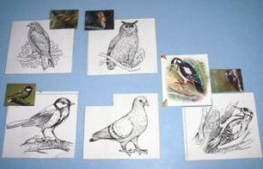
Д/И «Угадай птицу»,
«Сосчитай-ка»

Slide 9

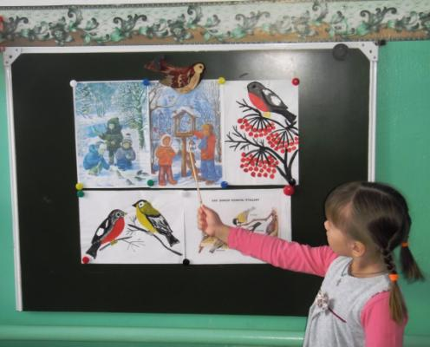
Беседы с детьми «Почему мы считаем птиц своими друзьями», «Что ты знаешь о птицах», «зачем поют птицы», составление рассказов
Покормите птиц зимой
Пусть со всех концов
К вам слетятся, как домой,
Стайки на крыльцо.

Slide 10
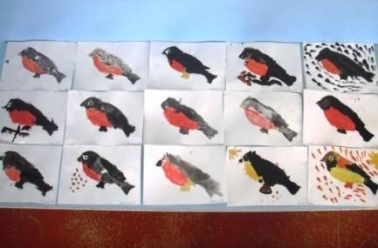
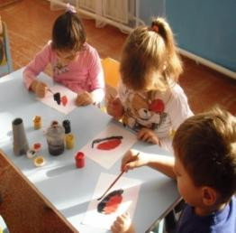
Образовательная область
«Художественно-эстетическое развитие»
Изготовление красочных листовок, плакатов «Покормите птиц зимой»
Изготовление поделок, составление творческих коллажей, рисование, аппликация, лепка с данной тематикой
Оформление альбома с творческими работами детей
Выставка детских рисунков и поделок

Slide 11
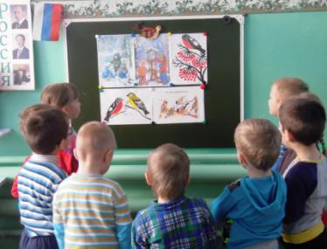
Беседы: Где живет птица? Опишите, как выглядит птица? (части тела) Какие приспособления придумал человек для облегчения жизни птиц? Бояться ли птицы? Кого и чего? Пользу и вред? Как можно помочь птицам и когда? "Что необходимо, чтобы зимующие птицы прозимовали?" "Какой корм и для какой птицы нужно заготовить", "Кому для чего нужны клювы?" "Мы в ответе за тех, кого приручили?" «Нужны ли нам птицы ?"

Slide 12
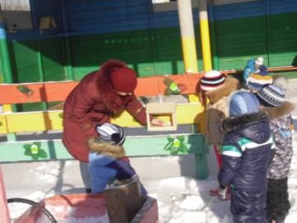
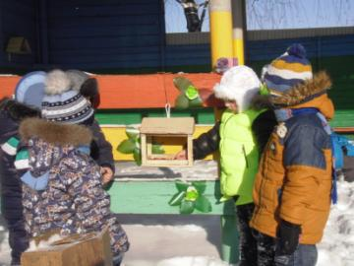
Эксперименты и наблюдение за птицами зимой.
Объектами наблюдения являлись зимующие птицы, посещавшие кормушку: воробьи, синицы, снегири.
При проведении наблюдения изучили виды кормов, которые предпочитают наши пернатые друзья, а также отмечали особенности птиц: внешний вид; повадки; какие звуки издают; взаимоотношение с людьми - реакция на их появление.
Горсть одна- и не страшна
будет им зима.
Сколько гибнет их, не счесть,
Видеть тяжело!

Slide 13
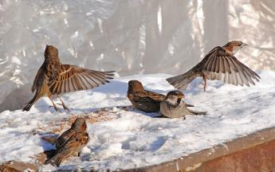

Выводы: в холодную погоду на кормушку прилетает больше пернатых гостей. Таким образом, наша гипотеза подтверждается, если постоянно подкармливать зимующих птиц то, тем самым мы помогаем им пережить холодный период года, когда птицам сложно добывать корм из–под снега, и сохраняем их численность.
Проведя наблюдения, мы сделали следующие выводы:
1. Зимуют у нас только приспособленные к выживанию в суровых погодных условиях птицы.
2. Сытой птице мороз не страшен.
3. Главное правило: не забывать подсыпать корм в кормушки. Нерегулярное наполнение кормушки может вызвать гибель привыкших к подкормке пернатых.

Slide 14
Спасибо
за внимание!!!
Подготовил и провел
Воспитатель ВКК Романько Е. Н.

